Slide 1
Jerzy Hausner
Idea Uniwersytetu czy Uniwersytet-Idea

Slide 2
Odpowiedź na pytanie o misję uniwersytetu jest o tyle istotna, że dotyczy ona nie tylko samego uniwersytetu, ale także kondycji człowieka, kultury, nauki, życia społecznego, odpowiedzialności.
Tadeusz Gadacz
Wstęp do wydania polskiego Karla Jaspersa idea uniwersytetu, [w:] Karl Jaspers, Idea uniwersytetu, Narodowe Centrum Kultury, Warszawa 2017, s. 11–27.
Źródło zdjęcia: newsweek.pl

Slide 3
Tu uczeń i nauczyciel znajdują się na tym samym poziomie. Nie ma utrwalonej wiedzy, ale panuje bezgraniczność pytań i niewiedza w sensie absolutnym. Tym samym rośnie aż do najwyższej skrajności osobista odpowiedzialność, której nic nie łagodzi.
Karl Jaspers
Filozofia egzystencji, PIW, Warszawa 1990.
Źródło zdjęcia: liberaldictionary.com

Slide 4
POLSKI UNIWERSYTET
D
zanik wspólnotowości
A
fabryka dyplomów
B
E
postępująca biurokratyzacja
uzawodowienie kształcenia
anomia – depersonalizacja, osłabienie bezpośrednich relacji, zwłaszcza między nauczycielami i studentami
F
C
uczony do wynajęcia
G
martwota kulturalna i aksjologiczna

Slide 5
UNIWERSYTET W POSZUKIWANIU ZAGUBIONEJ IDEI
A
wspólnota badawcza
D
specyficzna instytucja kultury
B
generator wiedzy
E
wspólnota aksjonormatywna
wielowymiarowe kształcenie – wiedza, umiejętności, kompetencje, wyobraźnia
C

Slide 6
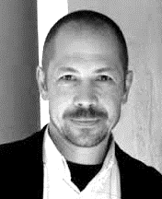
Gdy wyobraźnia śpi, rozum rodzi banały
Zanim powstanie mapa, musi się pojawić narracja
fot. Danuta Węgiel
Przemysław Czapliński
Poruszona mapa, 2016

Slide 7
Źródło: opracowanie własne na podstawie Stanisława Brzozowskiego (rys. Michał Przedlacki)

Slide 8
Źródło: opracowanie własne na podstawie Stanisława Brzozowskiego (rys. Michał Przedlacki)

Slide 9
ŁUK INTERPRETACYJNY
Źródło: opracowanie Jerzy Hausner na podstawie Paula Ricouera(rys. Michał Przedlacki)

Slide 10
TWORZENIE I RODZAJE WIEDZY SPOŁECZNEJ
Ujęcie rzeczywistości | Rola poznającego podmiotu | Wiedza | Polityka (tryb) | Proces zmiany społecznej
Obiekt | Obserwator | Analityczna | Administrowanie | Oscylacja
System | Uczestnik | Strukturalna | Współzarządzanie | Strukturalne dopasowanie
Modalność | Uczestnik – obserwator | Modalna | Współrządzenie | Ewolucja

Slide 11
Modalność
Przestrzeń aksjonormatywnego dyskursu
Modalność generuje „prawdę kontyngentną”. Przebiegające w jej polu poznanie polega na refleksji i interpretacji, a formułowane w dyskursie stanowisko nie jest ani konieczne, ani przypadkowe
Dyskurs modalny jest procesem uczenia się, generowania wiedzy i uwspólnotawiania jej. To nie jest uczenie się naśladowcze, ale twórcze. Idzie nie o to, aby przyjąć inny punkt widzenia, ale wykreować nowy ogląd, w nowatorski sposób umożliwić postrzeganie i rozumienie świata społecznego
koło hermeneutyczne

Slide 12
Rozum jest tym wymiarem myślenia, który ujawnia się i rozwija pod wpływem rozmowy i gotowości do rozumienia innych. Jest zatem upodmiotawiający, tak jak intelekt jest uprzedmiotawiający.
To rozum otwiera nas na egzystencjalny i wspólnotowy wymiar życia.

Slide 13
ORGANIZACJA I INSTYTUCJA
Sens działania danej organizacji zawiera się w jej idei, rozumianej jako specyficzny dla niej proces wytwarzania wartości egzystencjalnych i instrumentalnych.
Pozbawiona idei organizacja staje się aktorem oportunistycznym. Organizacja zdolna do sformułowania swojej idei staje się instytucją zdolną do podmiotowości i wyznaczania trajektorii swego rozwoju.

Slide 14
Uniwersytet-Idea: dwa porządki
porządek aksjonormatywny
porządek funkcjonalno-operacyjny
Źródło: opracowanie własne (rys. Michał Przedlacki)

Slide 15
Organizacja bez aksjologii – praca bez sensu Współczesne uniwersytety to wielkie organizacje i żadne instytucje Toczy się w nich gra rodząca kolejne „pułapki społeczne” (Ania Giza) Dominuje przymus ekonomiczny i administracyjny, pasywizm i konformizm

Slide 16
UNIWERSYTET-IDEA
1
Każdy uniwersytet, aby być twórczym generatorem wiedzy musi wykreować specyficzny dla siebie proces wytwarzania wartości akademickich i wyznaczać trajektorię swego rozwoju.
Idea uniwersytetu może rodzić się w indywidualnym umyśle, ale staje się za sprawą zbiorowego, społecznego wysiłku.

Slide 17
2
Rola uniwersytetu w wytwarzaniu wartości egzystencjalnych polega też na tym, że dokonuje się w nim – jak mówi Karl Jaspers – proces wychowania majeutycznego, czyli takiego, które wspomaga rozwinąć możliwości tkwiące w studentach.
Uniwersyteckość słabnie, jeśli studenci są traktowani bezosobowo, jako numer indeksu. Taka będzie przyszłość uniwersytetu, jakie przyjęcie studentów pierwszego roku.

Slide 18
3
Podporządkowanie uniwersytetu regule bezpośredniej przydatności może przynieść spektakularne osiągnięcia badawczo-wdrożeniowe, ale dokona się to kosztem postępującej degradacji jego kapitału kulturowego.

Slide 19
4
Uniwersytet nie może być tylko skarbnicą zakumulowanej wiedzy, jej repozytorium. Ma być także jej generatorem, i to takim, który przede wszystkim włącza generowaną wiedzę do obiegu otwartego i domeny publicznej – współwytwarza ją i uwspólnia.

Slide 21
TRADYCYJNY MODEL UCZENIA I KSZTAŁTOWANIA KOMPETENCJI
Podejście sekwencyjne i stacjonarne:
Wiedza - nauczanie - przekazywanie wiedzy - ćwiczenie - umiejętności - praktyka - szkolenie - kompetencje

Slide 22
NOWY MODEL UCZENIA SIĘ I KSZTAŁTOWANIA KOMPETENCJI
Podejście asynchroniczne, niestacjonarne i dynamiczne (spirala uczenia się, uwspólniania i generowania wiedzy)
Wiedza - nauczanie - przekazywanie wiedzy - ćwiczenie - umiejętności - uczestnictwo - doświadczenie - kompetencje - obserwacja - uczenie się - dystrybucja wiedzy - uczestnictwo - refleksja - uwspólnianie wiedzy - wyobraźnia

Slide 23
KSZTAŁTOWANIE KOMPETENCJI - WNIOSKI
Wagi nabiera zdolność kształtowania nowych i nieznanych krzyżowych kompetencji, która wynikają z twórczego połączenia różnych ról i znanych kompetencji, w odniesieniu do konkretnego problemu, które organizacja musi rozwiązać, aby sprostać swemu rozwojowemu wyzwaniu.
Złożona wiedza i związane z nią kompetencje nie wynikają z samodzielnego uczenia się i zdobywania wiedzy. Jest ona generowana w procesie komunikacji i uwspólniania wiedzy. Taka wiedza i kompetencje mają emergentną naturę, i wyłaniają się w otwartej społecznej czasoprzestrzeni.

Slide 24
Kształcenie i proces dydaktyczny trzeba wymyślić ponownie. Nie da się go z góry zaprogramować na lata. Założeniem musi być podejście diachroniczne i myślenie rozwojowe.
Punktem odniesienia przestaje być program nauczania, a staje się nią metoda kształtowania nowych i nieznanych dotąd kompetencji.
Studia wyższe muszą stać się dualne, realizowane równolegle na uczelni i ośrodkach rozwiązywania konkretnych praktycznych problemów.

Slide 25
6. Nowe kompetencje muszą wynikać z powiązania różnego rodzaju wiedzy. Nie tylko tej dotyczącej oddziaływania na obiekty (technicznej) oraz oddziaływania na systemy społeczne (społecznej), ale także tej wiedzy, która jest pochodną dyskursu aksjonormatywnego (modalnej).
7. Kluczowe słowa w procesie ich generowania to: uważność, empatia, orientacja na człowiek, bliskość, rozmowa, współtworzenie.

Slide 26
UNIWERSYTET-IDEA – Z CZEGO WYNIKA I JAK TO OSIĄGNĄĆ?
społeczny generator wiedzy oraz generator wiedzy społecznej
organizacja i instytucja
uczony – badacz, teoretyk, interpretator
nauczyciel akademicki jako opiekun spolegliwy
kopalnia i szlifiernia diamentów
przywództwo jako przewodnictwo
wytwarzanie wartości - egzystencjalnych i instrumentalnych
od spirali zapaści do spirali rozwoju

Slide 27
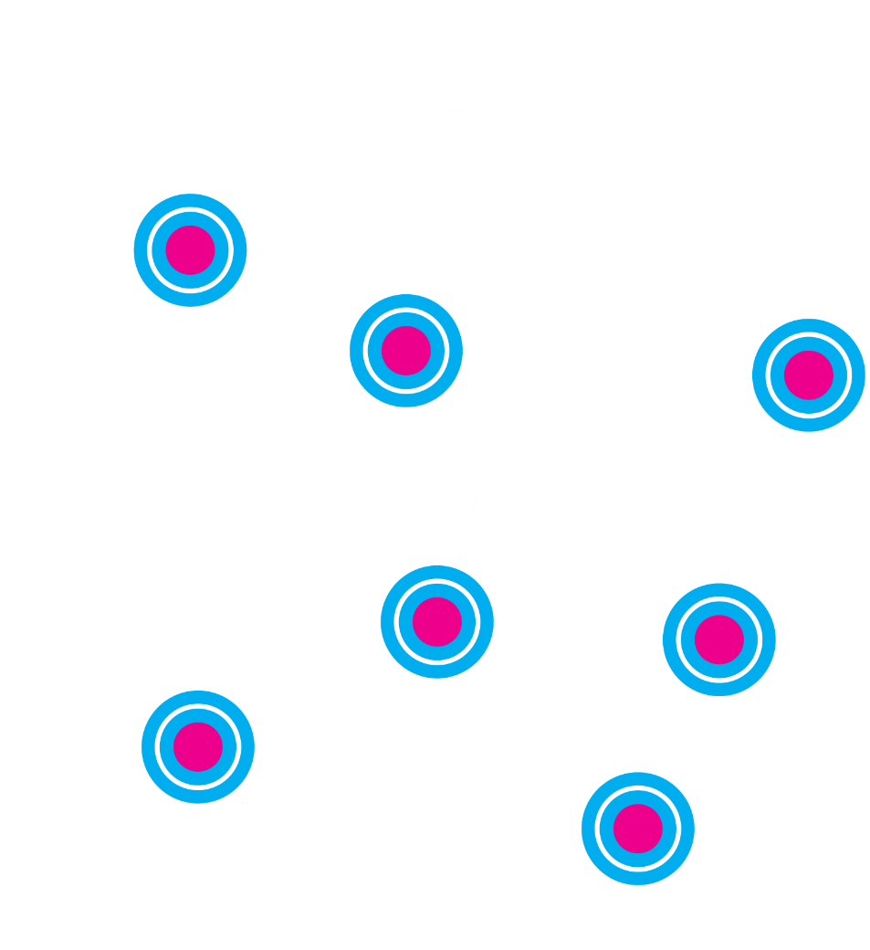
„Bąbel zmiany”
trwałe zmiany mogą zaistnieć tylko gdy są oddolne
nowe rozprzestrzenia się tylko w najbliższym otoczeniu i/lub z osobą blisko oddaloną od bąbla
zmiana wynika z efektu demonstracji i polega na wzbudzaniu fali (wiral)
koncepcja wysp i archipelagów (Hausner, Zmyślony)
bąble nie mają struktury pionowej
prof. Andrzej Nowak
Bąble zmiany

Slide 28
Archipelag i kontynent

Slide 29
Trzeba wyruszyć na peryferia, aby odkryć drogę do centrum Ulokalnienie, terytorialne osadzenie uniwersytetu Łuk międzypokoleniowy

Slide 30
Uniwersytet jako instytucję długiego trwania trzeba nieustannie odkrywać, aby mógł się stawać Uniwersytetem-Ideą

Slide 32
Dziękuję za uwagę

